Slide 1
ADGateway 성능 측정
2020-04-01

Slide 2
TPS 측정
ADGateway 성능 측정
서버 사양
ADGateway 구동 서버 사양
서버 : PRIMERGY RX2540 M5
Kernel : Linux version 3.10.0-693.el7.x86_64
운영체제 : CentOS Linux release 7.4.1708 (Core)
CPU : Intel(R) Xeon(R) Gold 6226 CPU @ 2.70GHz (* 48개 processor)
RAM : 125G
Jmeter 구동 서버 1 사양
서버 : IBM System x3550 M4 Server
Kernel : Linux version 2.6.32-131.0.15.el6.x86_64
운영체제 : Red Hat Enterprise Linux Server release 6.1
CPU : Intel(R) Xeon(R) CPU E5-2609 0 @ 2.40GHz (* 8개)
RAM : 15G
Jmeter 구동 서버 2 사양
서버 : PowerEdge R710
Kernel : Linux version 2.6.18-128.1.1.el5
운영체제 : CentOS release 5.3
CPU : Intel(R) Xeon(R) CPU E5620 @ 2.40GHz (* 16개 processor)
RAM : 8G

Slide 3


TPS 측정
ADGateway 성능 측정
테스트 환경 구성
Jmeter 구동 전 환경 설정
Java 1.8 버전 설치(전 서버)
Jmeter 2.13 버전 설치
네트워크 설정
ulimit –n 65535
sysctl -w net.core.rmem_default="253952"
sysctl -w net.core.wmem_default="253952"
sysctl -w net.core.rmem_max="16777216"
sysctl -w net.core.wmem_max="16777216"
sysctl -w net.ipv4.tcp_rmem="253952 253952 16777216"
sysctl -w net.ipv4.tcp_wmem="253952 253952 16777216"
sysctl -w net.core.netdev_max_backlog=“30000”
sysctl -w net.core.somaxconn=“1024”
sysctl -w net.ipv4.tcp_tw_recycle=1
sysctl -w net.ipv4.tcp_tw_reuse=1
sysctl -w net.ipv4.ip_local_port_range="1024 65000"
sysctl -w net.ipv4.tcp_fin_timeout=1
네트워크 구성
ADGateway
192.168.248.232
Jmeter
192.168.250.110
Jmeter
192.168.252.140

Slide 4
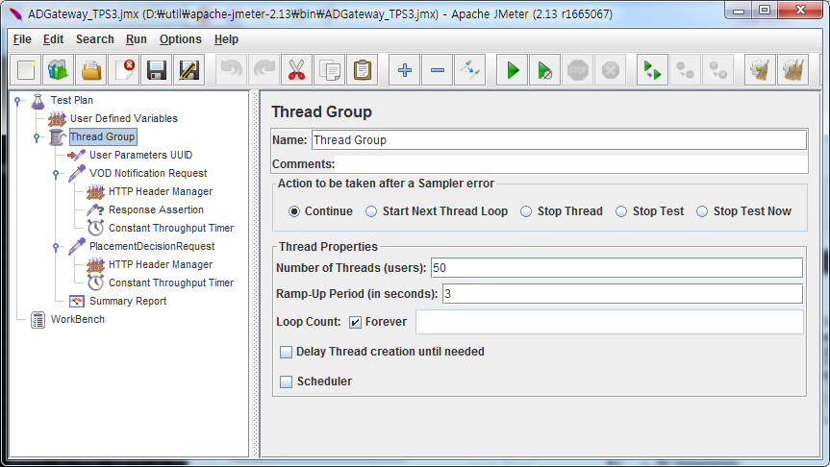
TPS 측정
ADGateway 성능 측정
Jmeter 설정
Thread Group 설정
Threads (users) : 50, Loop Count : Forever

Slide 5
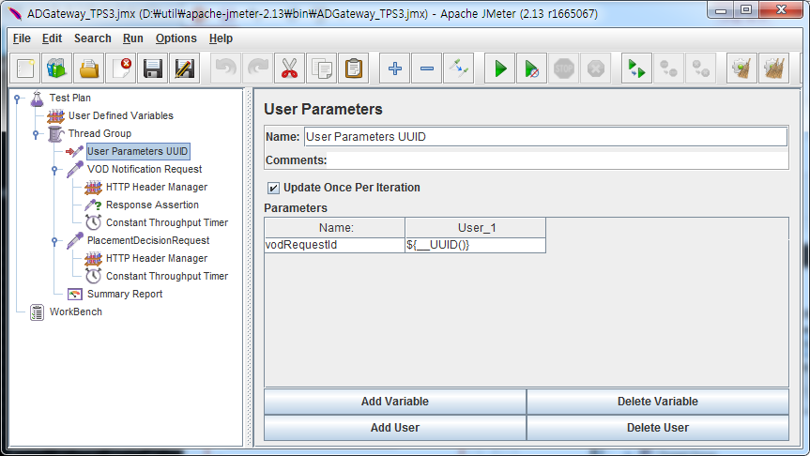
TPS 측정
ADGateway 성능 측정
Jmeter 설정
VodRequestId 설정
요청 시 마다 다른 UUID를 위해 ${__UUID()} 설정

Slide 6
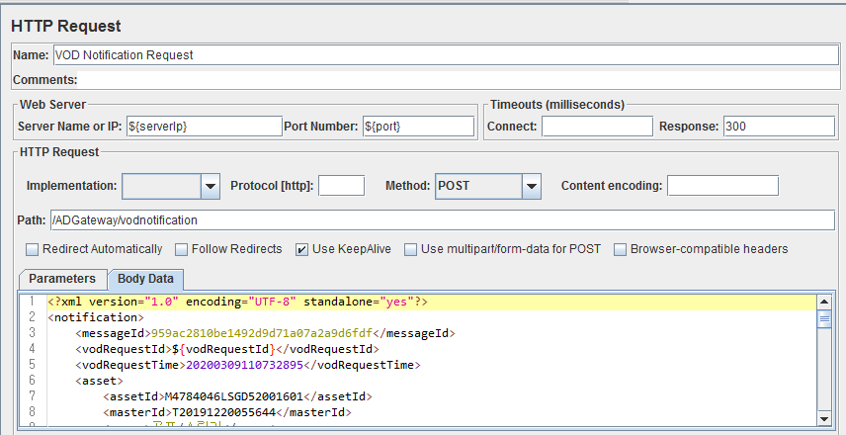
TPS 측정
ADGateway 성능 측정
Jmeter 설정
VOD Notification Request 설정
Response timeout 300 설정
API 대로 POST, path 설정, vodRequestId 설정
Use KeepAlive 설정

Slide 7
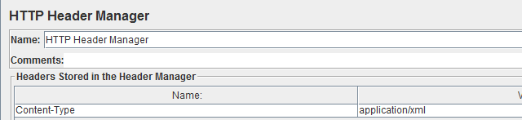
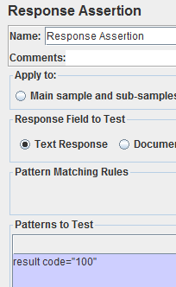
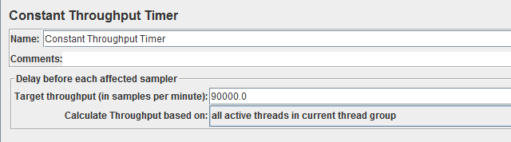
TPS 측정
ADGateway 성능 측정
Jmeter 설정
VOD Notification Request 설정
HTTP Header 에 application/xml 설정
Constant Throughput Timer에 90000.0 (1분간 요청 수, 1500TPS 설정), all active threads in current thread group 설정
Response Assertion에 result code=“100” 설정하여 정상처리 되는지 체크

Slide 8
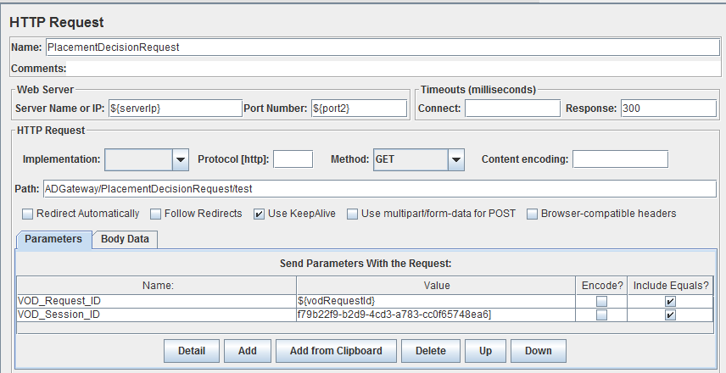
TPS 측정
ADGateway 성능 측정
Jmeter 설정
PlacementDecisionRequest 설정
HTTP Header 에 application/json 설정
Constant Throughput Timer에 90000.0 (1분간 요청 수, 1500TPS 설정)
Response timeout 300ms, 요청 API “ADGateway/PlacementDecisionRequest/test” 설정(One AD 요청없이 바로 응답하는 테스트용 API)

Slide 9
TPS 측정
ADGateway 성능 측정
Jmeter 시나리오
계속 변경되는 vodRequestId로 요청 (서로 다른 user)
Constant Throughput Timer로 1500TPS 씩 설정하여 Jmeter 서버당 최대 3000TPS로 제한
Response time out 300ms 설정으로 응답시간이 300ms가 넘으면 에러로 처리됨
Jmeter 구동 및 정지
Jmeter 구동 방법
리눅스 서버에 jmeter 폴더 그대로 설치
4~8page 설정대로 만든 ADGateway_TPS.jmx 파일도 Jmeter 서버에 설치
./jmeter.sh -n -t ADGateway_TPS.jmx -l [생성할 jtl 파일명].jtl -j [생성할 log 파일명].log > /dev/null 2>&1&
위 명령어로 수행시 jtl 파일에 테스트 결과 파일 생성되고, log 에 로그 기록됨
Kill 명령어로 테스트 중지

Slide 10
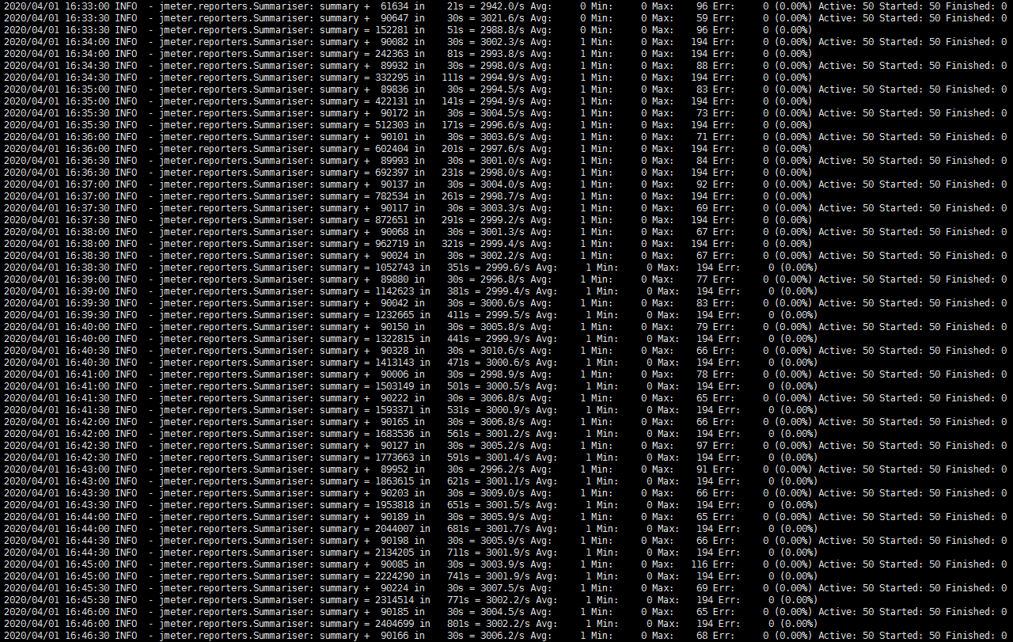
TPS 측정
ADGateway 성능 측정
테스트 결과
Jmeter 서버 1에 기록된 log
TPS 평균 3007 가량 기록됨, Err : 0 으로 유지

Slide 11
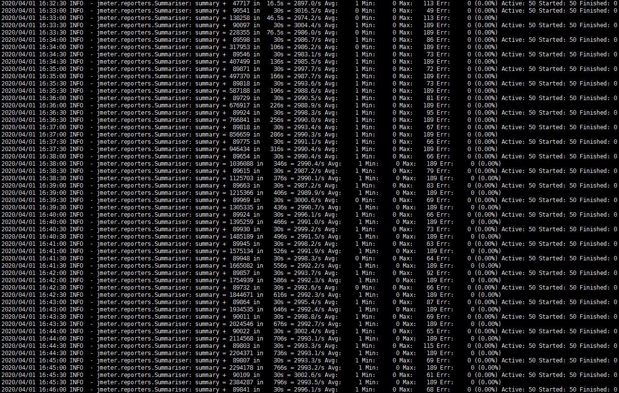
TPS 측정
ADGateway 성능 측정
테스트 결과
Jmeter 서버 2에 기록된 log
TPS 평균 3001 가량 기록됨, Err : 0 으로 유지

Slide 12
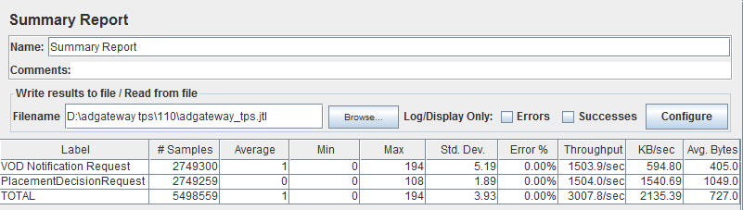
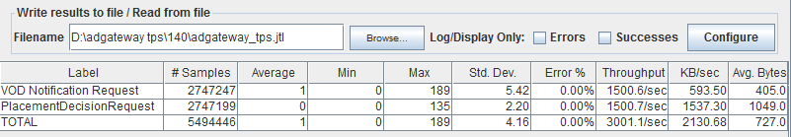
TPS 측정
ADGateway 성능 측정
테스트 결과
Jmeter 서버 1, 2 동시에 시작하여 30분간 요청 테스트 후 종료
아래는 저장된 jtl을 report에서 불러온 결과
Jmeter 192.168.250.110 결과
Jmeter 192.168.252.140 결과
Jmeter 2대에서 3000TPS 처리, 총 6000TPS 처리 가능함을 확인
최대 응답시간 194ms 소요됨, 요구사항인 PlacementDecisionRequest 요청에 대한 응답 300ms 이내 처리 확인됨.(최대 응답시간 135ms)

